Slide 1
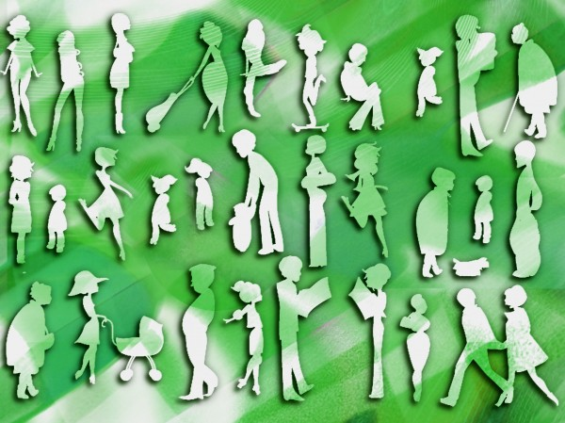
Individen i samhället

Slide 2
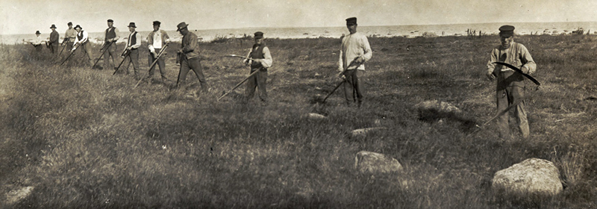
Vad menas med ett samhälle?
Ordet samhälle härstammar från ”samman” och ”hålla”. Tidigare i historien gick människorna samman för att tillsammans försvara sig mot fiender och hjälpa varandra med olika sysslor -> samhällen bildades.

Slide 3
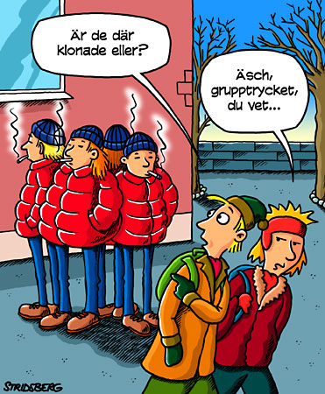
Vilka fördelar / nackdelar finns med att tillhöra en grupp?

Slide 4
Samhället är INTE enbart ett geografiskt avgränsat område.
Vad tror du menas med..
A) världssamhälle?
B) organismsamhälle?
C) informationssamhälle?
D) rättssamhälle?
E) konsumtionssamhälle?

Slide 5
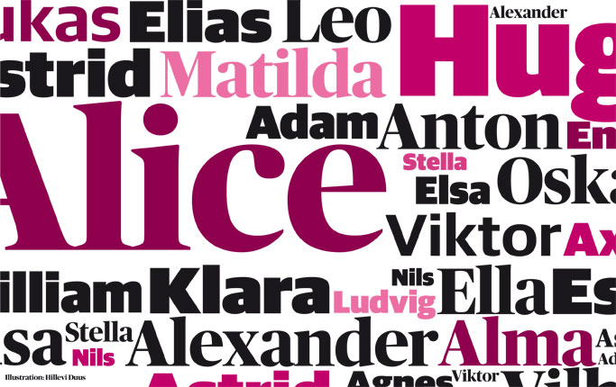
Förnamn och släktnamn
Enligt lag ska varje barn få ett förnamn och ett släktnamn.
Högst tre förnamn.
Får ej vara opassande eller kränkande.
Föräldrarnas gemensamma släktnamn, i annat fall meddela magistraten vilket släktnamn barnet får. Barn i Finland kan endast ha ett släktnamn.

Slide 6
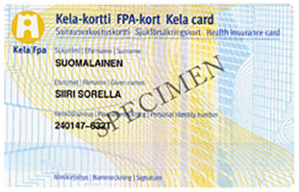
Personbeteckning
Varje medborgare i Finland ska ha en personbeteckning.
Personbeteckningen står på FPA-kortet och består av födelsetid (dag, månad, år) + en kontrollsiffra.
T.ex. 280598-123M

Slide 7
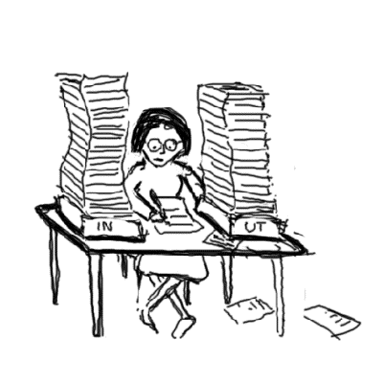
Finland kommer med stor sannolikhet att få brist på arbetskraft i framtiden. Vad kan staten göra?

Slide 8
Stöd till barnfamiljer
För att uppmuntra familjerna att skaffa barn och skapa en större jämlikhet mellan olika familjer stöder samhället , dvs. staten och kommunerna , barnfamiljerna på olika sätt. Stödet kan antingen ske i form av pengar eller tjänster.
Barnbidrag
Moderskapsunderstöd
Föräldrapenning
Pappaledigt
Hemvårdsstöd
Privatvårdsstöd
Partiell vårdpenning
Bostadsbidrag
Vård- och servicetjänster, ex. gratis tandvård (19 år), dagvård, gratis grundutbildning

Slide 9
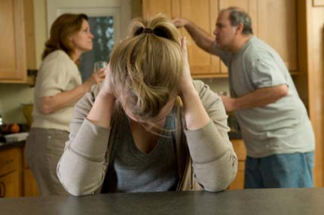
Barnets rättigheter
I varje kommun i Finland ska det finnas sociala myndigheter.
Deras uppgift är att ingripa om ett barns välmående är i fara, om t.ex. vårdnadshavarna inte sköter sitt barn eller om hemmet är sådant att det hotar barnets hälsa och utveckling.
Om barnet själv äventyrar sin hälsa med droger eller begår brott är det också socialmyndigheternas sak att ingripa.

Slide 10
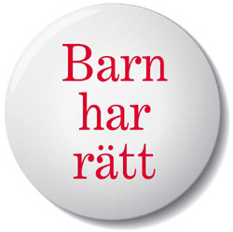
FN och barnets rättigheter
Förenta nationerna (FN) har i konventionen om barnets rättigheter (1989) antagit ett antal principer som är juridiskt bindande i Finland.
Enligt konventionen ska barn ges en trygg och stimulerande uppväxtmiljö samt få utbildning och en trygg studiemiljö.

Slide 11
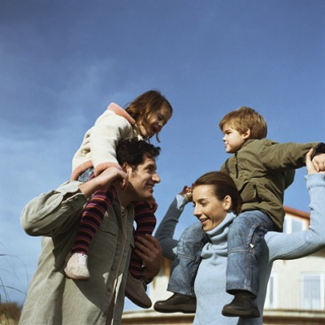
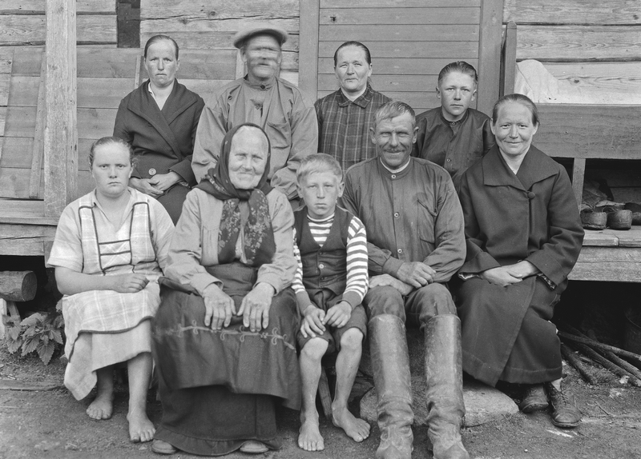
Hur har familjen ändrats i Finland under de senaste 100 åren?

Slide 12
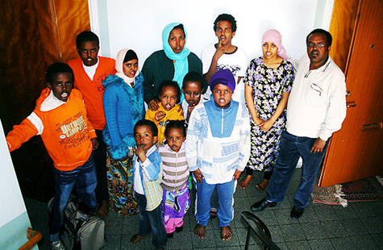
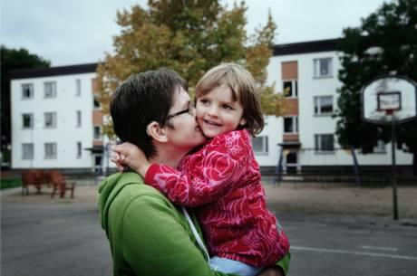
Vanliga familjer i Finland idag
Vad tror du menas med styvfamilj? Regnbågsfamilj? Kylskåpsfamilj?

Slide 13
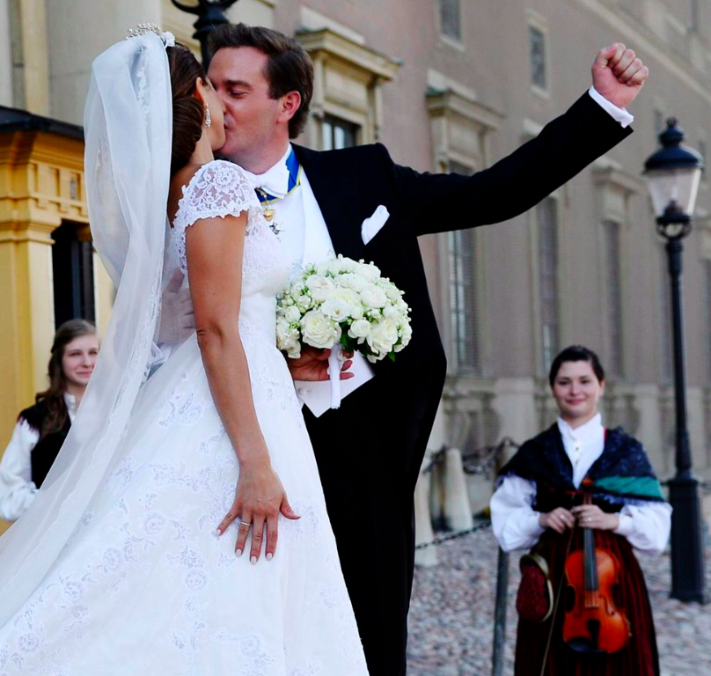
Äktenskap
Förlovning: ej juridiskt bindande. Enkel att ingå och brytas.
För att ingå äktenskap ska man ha fyllt 18 år. Nära släktskap ett hinder. Kusiner får gifta sig.
Vigseln föregås av hindersprövning.
Kyrklig eller borgerlig vigsel.

Slide 14
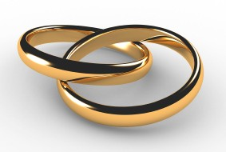
Äktenskapet – ett avtal mellan två parter
Enligt äktenskapslagen är makarna jämställda. Båda har samma rättigheter och skyldigheter.
Egendom och skulder som skaffats tillsammans i bägges namn är gemensamma. Tidigare egendom och skulder förblir var och ens privata egendom.
Det gifta paret har ekonomiskt ansvar för varandra.
Äktenskapet ger båda giftorätt (”hälftenrätt”) -> tillgångarna delas lika ifall äktenskapet upplöses.
Giftorätten kan sättas ur spel genom ett äktenskapsförord = avtal mellan makarna i vilket bestäms vad vardera maken äger.

Slide 15
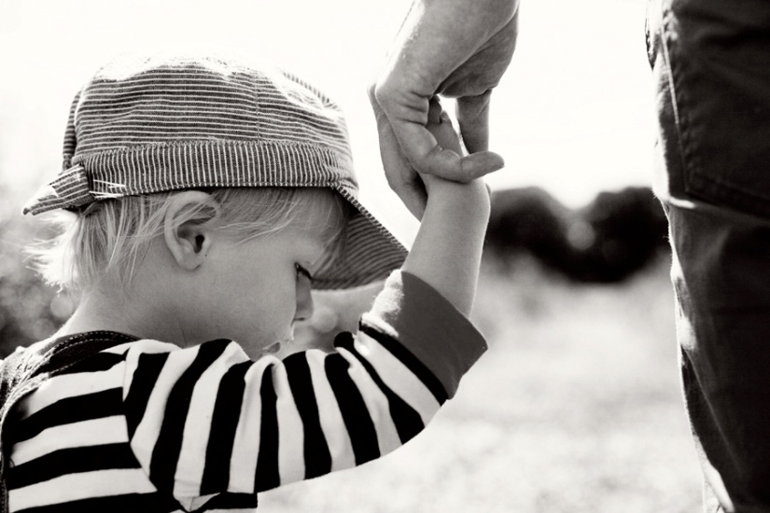
Partnerskap och samboende
Personer av samma kön kan nuförtiden registrera sitt parförhållande. Detta sker i tingsrätten eller magistraten men inte i kyrkan. Samma bestämmelser i fråga om arv, giftorätt och skilsmässa. (Ca 250 par i Finland)
För samboende gäller inte giftorätt eller arvsrätt. Jämställs dock vid olika avgifter eller understöd, t.ex. dagvårdsavgifter, bostadsbidrag.
Om ett barn föds i ett samboförhållande är modern barnets vårdnadshavare. Fadern kan bli delaktig i vårdnaden först då han erkänt faderskapet.

Slide 16
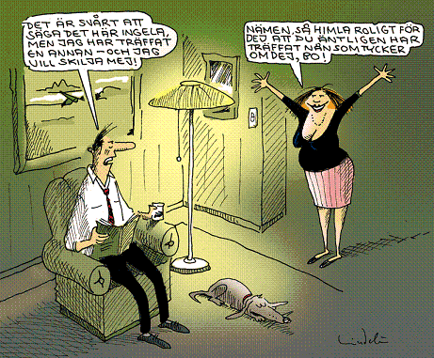
Äktenskapsskillnad - skilsmässa
Ca hälften av äktenskapen slutar i skilsmässa.
Makarna kan tillsammans eller enskilt ansöka om skilsmässa.
Sex månaders betänketid.
Avvittring – delning av egendomen. Är makarna oeniga kan tingsrätten förordna en skiftesman som genomför delningen.

Slide 17
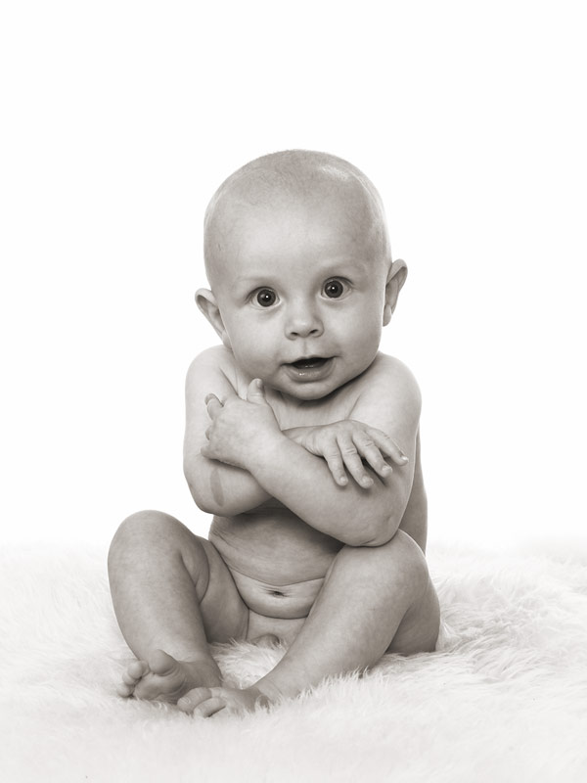
Vårdnad av barn
Om ett barns föräldrar är gifta med varandra när barnet föds blir båda automatiskt barnets vårdnadshavare.
Om föräldrarna inte är gifta med varandra kan de komma överens om gemensamt vårdnadsskap eller att endast ena föräldern är vårdnadshavare.
Gemensam vårdnad innebär att föräldrarna gemensamt beslutar om barnets dagvård, skolgång, sjukvård, religion etc.
Vid skilsmässa gör föräldrarna upp ett skriftligt avtal om barnets vårdnad.
Socialnämnden fastställer avtalen och kontrollerar att de inte strider mot barnets intressen.
Om föräldrarna är oense om vårdnadsskapet är sista utvägen att man möts i domstol.

Slide 18
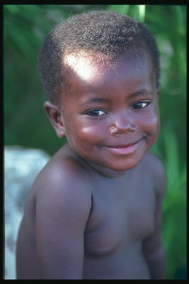
Adoption
I Finland kan en person som fyllt 25 år adoptera barn.
Man måste vara gift.
En adoption kan inte upphävas.
Ett adoptivbarn har samma rättigheter som ett biologiskt barn.
Om barnet fyllt 12 år ska hon/han ge sitt samtycke.

Slide 19
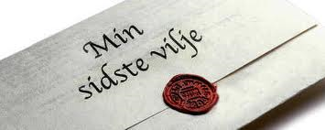
Arv och testamente

Slide 20
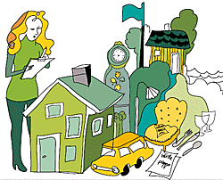
Bouppteckning
När en person dött ska man inom tre månader göra en bouppteckning.
I bouppteckningen ska den avlidnas alla tillgångar och skulder redovisas. I den ska också efterarvingar och testamentariska arvingar stå med.
Den som har hand om dödsboet (oftast nära anhörig) är ansvarig för att en bouppteckning görs.

Slide 21
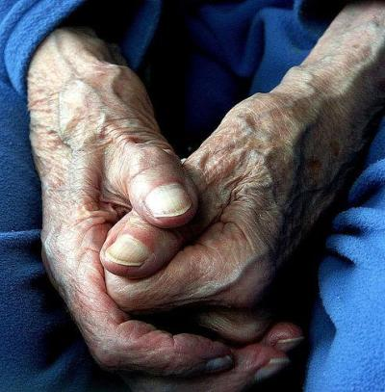
Bouppteckning forts.
En bouppteckning ska göras av två gode män. (En god man utför uppgifter för någons räkning som inte själv kan sköta sina ärenden)
Förrättas vanligen av handläggare och jurister på begravningsbyråer, banker eller advokatbyråer.
Gode männen värderar egendomen, t.ex. hus, bil, annan fast egendom.
Samtliga skulder antecknas, likaså kostnaderna för bouppteckning, begravning mm.

Slide 22
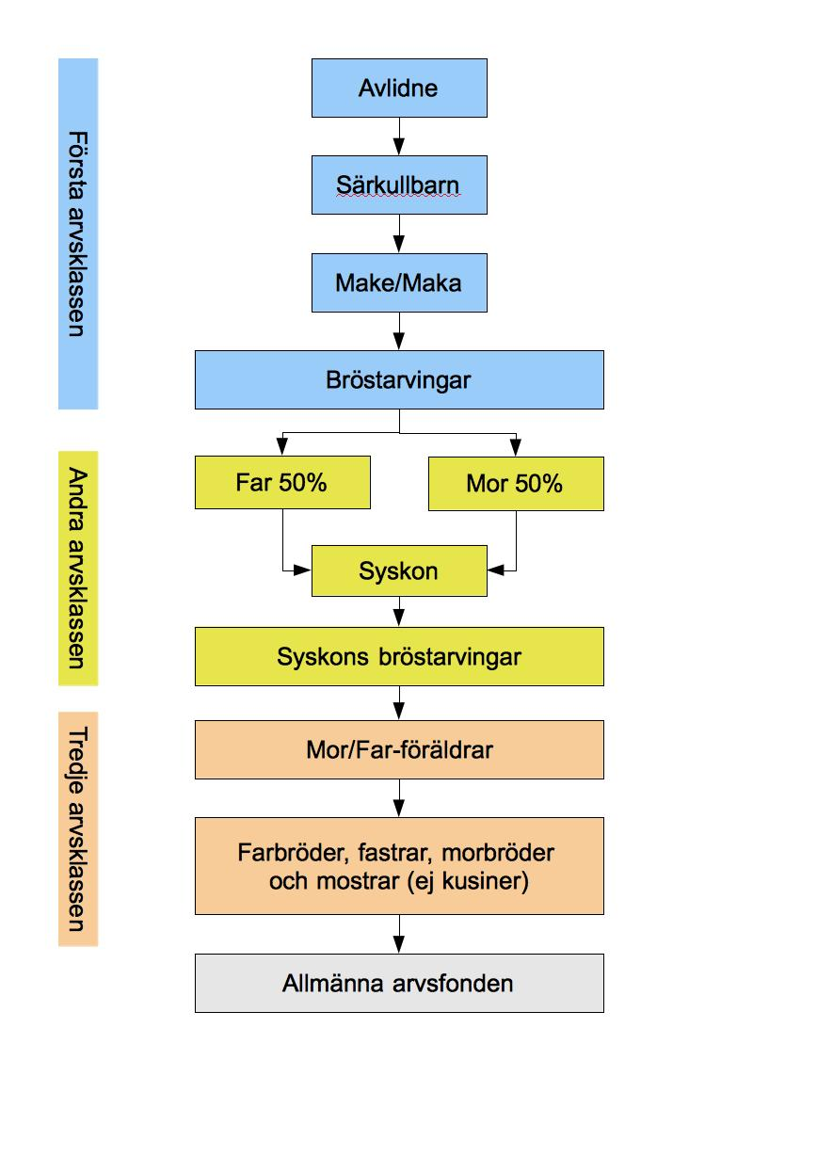
Arvsordning

Slide 23

Testamente
Ett testamente brukar kallas för en persons sista vilja.
I testamentet står vem som ärver hans eller hennes egendom.
Testamentet ska uppgöras i två ojäviga vittnens närvaro.
De två vanligaste typerna av testamenten är äganderättstestamente och nyttjanderättstestamente.
Det är inte möjligt att testamentera bort hela sin egendom om det finns bröstarvingar eller adoptivbarn. De har rätt till sin laglott (= hälften av den egendom de har rätt till enligt arvsordningen).

Slide 24
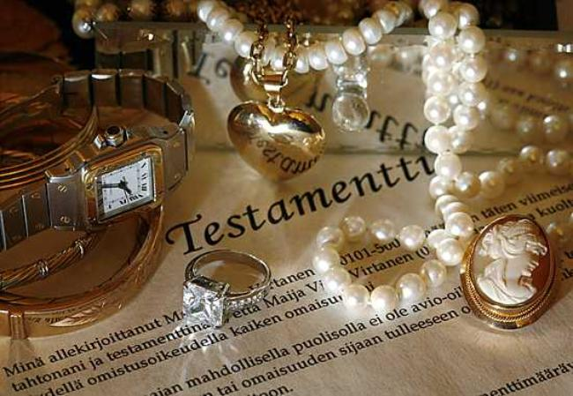
Arvsskatt
Den som genom arv eller testamente tar emot en egendom måste betala skatt på arvet.
Arvsskatten är progressiv, dvs. skatteprocenten stiger ju större värde arvet har.
Skatt betalas på nettoegendomen (dödsboets skulder har dragits av).

Slide 25
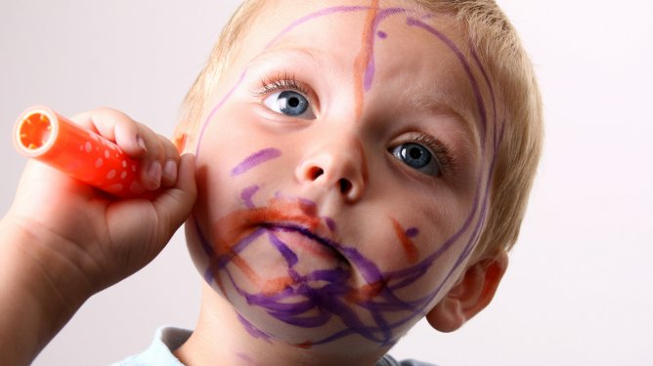
Medborgarskap
Man kan också ansöka om medborgarskap. Utländska medborgare måste bo minst fem år i Finland (två år för medborgare från de nordiska länderna).
Dubbelt medborgarskap är också möjligt.
Vanligtvis bestäms en persons medborgarskap när han eller hon föds.
Ett barn får finskt medborgarskap om antingen mamman eller pappan är finsk medborgare och föräldrarna är gifta.
Barnet får också finskt medborgarskap om det föds i Finland och barnets far är finsk medborgare.

Slide 26

Medborgerliga rättigheter och skyldigheter
Som medborgare i Finland har vi både rättigheter och skyldigheter i samhället.
Alla är lika inför lagen. Ingen får särbehandlas på grund av t.ex. kön, ålder, ursprung, religion eller åsikt.

Slide 27
Medborgerliga rättigheter och skyldigheter forts.
Exempel på rättigheter
Exempel på skyldigheter
Rörelsefrihet
Religionsfrihet
Yttrandefrihet
Rösträtt
Rätt till eget språk och egen kultur
Rätt till social trygghet
Rättsskydd
Skyldighet att följa lagar
Läroplikt
Vittnesplikt
Värnplikt
Skatteplikt
Skyldighet att hjälpa till vid katastrofer
Statusskyldighet

Slide 28
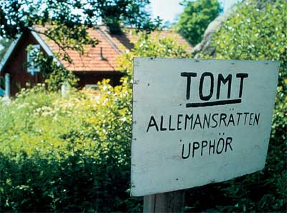
Allemansrätten
En speciell rätt som alla människor i Finland har är rätten att röra sig fritt i naturen.
Rätten är till för att alla ska känna ansvar för den rena naturen.
Innebär bl.a. att man kan tillfälligt vistas (ex. tälta) på annans mark, plocka bär och svamp, meta och pimpelfiska, åka båt på andras vatten.

